Slide 1







Penyusunan
Standar Operasional Prosedur

Slide 2


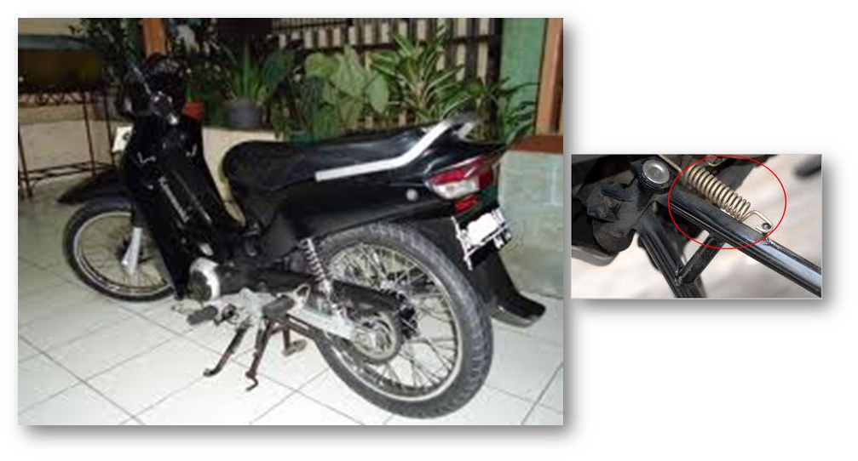


Standar

Slide 3

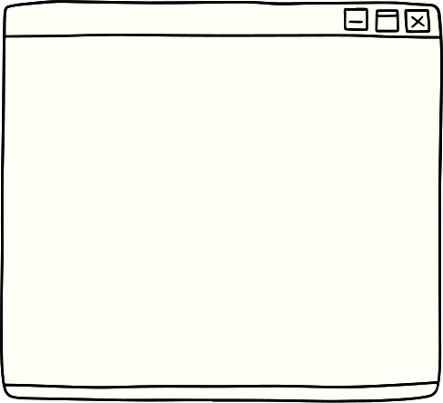


SPM, SP, SOP
Standar Pelayanan Minimal (SPM)
Ketentuan tentang jenis dan mutu pelayanan dasar (urusan wajib daerah yang berhak diperoleh setiap warga secara minimal).
Standar Pelayanan (SP)
Tolok ukur secara kualitas dan kuantitas penyelenggaraan pelayanan & acuan penilaian kualitas pelayanan.
Standar Operasional Prosedur (SOP)
Instruksi mengenai proses penyelenggaraan aktivitas organisasi, siabidiba?

Slide 4
Pengertian SOP
Standar Operasional Prosedur (SOP) adalah serangkaian instruksi tertulis yang dibakukan mengenai berbagai proses penyelenggaraan aktivitas organisasi, bagaimana dan kapan harus dilakukan, dimana dan oleh siapa dilakukan.

Slide 5
Aktivitas yang perlu dibuatkan SOP
  Aktivitas yang merupakan tugas fungsi;
  Aktivitas bersifat pokok;
  Rutin/berulang (walaupun periodenya lama);
  Ada tahapan yang tidak berubah secara signifikan;
  Ada output yang jelas yang perlu ditindaklanjuti (oleh pihak ybs atau pihak lain);
  Melayani langsung pengguna;
  Berpotensi menimbulkan komplain;

Slide 6





sebagai standardisasi cara yang dilakukan pegawai dalam menyelesaikan pekerjaan yang menjadi tugasnya.
1
mengurangi tingkat kesalahan dan kelalaian yang mungkin dilakukan oleh seorang pegawai dalam melaksanakan tugas.
Manfaat SOP
meningkatkan efisiensi dan efektivitas pelaksanaan tugas dan tanggung jawab individual pegawai dan organisasi secara keseluruhan.

Slide 7
membantu pegawai menjadi lebih mandiri dan tidak tergantung pada intervensi manajemen, sehingga akan mengurangi keterlibatan pimpinan dalam pelaksanaan proses sehari-hari.
2
meningkatkan akuntabilitas pelaksanaan tugas.
Manfaat SOP
menciptakan ukuran standar kinerja yang akan memberikan pegawai cara konkrit untuk memperbaiki kinerja serta membantu mengevaluasi usaha yang telah dilakukan.

Slide 8
memastikan pelaksanaan tugas penyelenggaraan pemerintahan dapat berlangsung dalam berbagai situasi.
3
memberikan informasi mengenai kualifikasi kompetensi yang harus dikuasai oleh pegawai dalam melaksanakan tugasnya.
Manfaat SOP
memberikan informasi mengenai beban tugas yang dipikul oleh seorang pegawai dalam melaksanakan tugasnya, dan memberikan informasi bagi upaya peningkatan kompetensi pegawai.

Slide 9


Slide 10




prinsip
penyusunan sop
Kemudahan dan Kejelasan
Prosedur-prosedur yang distandarkan harus dapat dengan mudah dimengerti dan diterapkan oleh semua aparatur bahkan bagi seseorang yang sama sekali baru dalam pelaksanaan tugasnya.
Efisiensi dan efektivitas
Prosedur-prosedur yang distandarkan harus merupakan prosedur yang paling efisien dan efektif dalam proses pelaksanaan tugas.
Keselarasan
Prosedur-prosedur yang distandarkan harus selaras dengan prosedur-prosedur standar lain yang terkait.
Keterukuran
Output dari prosedur-prosedur yang distandarkan mengandung standar kualitas atau mutu baku tertentu yang dapat diukur pencapaian keberhasilannya.

Slide 11
prinsip
penyusunan sop
Dinamis
Prosedur-prosedur yang distandarkan harus dengan cepat dapat disesuaikan dengan kebutuhan peningkatan kualitas pelayanan yang berkembang dalam penyelenggaraan administrasi pemerintahan.
Berorientasi pada Pengguna atau Pihak yang Dilayani
Prosedur-prosedur yang distandarkan harus mempertimbangkan kebutuhan pengguna (customer’s needs) sehingga dapat memberikan kepuasan kepada pengguna.
Kepatuhan Hukum
Prosedur-prosedur yang distandarkan harus memenuhi ketentuan dan peraturan-peraturan pemerintah yang berlaku.
Kepastian Hukum
Prosedur-prosedur yang distandarkan harus ditetapkan oleh pimpinan sebagai sebuah produk hukum yang ditaati, dilaksanakan dan menjadi instrumen untuk melindungi aparatur atau pelaksana dari kemungkinan tuntutan hukum.

Slide 12


prinsip
Pelaksanaan sop
Konsisten. SOP harus dilaksanakan secara konsisten dari waktu ke waktu, oleh siapa pun, dan dalam kondisi yang relatif sama oleh seluruh jajaran organisasi pemerintahan.
Komitmen. SOP harus dilaksanakan dengan komitmen penuh dari seluruh jajaran organisasi, dari tingkatan yang paling rendah dan tertinggi.
Perbaikan berkelanjutan. Pelaksanaan SOP harus terbuka terhadap penyempurnaan-penyempurnaan untuk memperoleh prosedur yang benar-benar efisien dan efektif.
Mengikat. SOP harus mengikat pelaksana dalam melaksanakan tugasnya sesuai dengan prosedur standar yang telah ditetapkan;.

Slide 13
prinsip
Pelaksanaan sop
Seluruh unsur memiliki peran penting. Seluruh aparatur melaksanakan peran-peran tertentu dalam setiap prosedur yang distandarkan. Jika aparatur tertentu tidak melaksanakan perannya dengan baik, maka akan mengganggu keseluruhan proses, yang akhirnya juga berdampak pada terganggunya proses penyelenggaraan pemerintahan.
Terdokumentasi dengan baik. Seluruh prosedur yang telah distandarkan harus didokumentasikan dengan baik, sehingga dapat selalu dijadikan acuan atau referensi bagi setiap pihak-pihak yang memerlukan.

Slide 14

SOP berdasarkan Cakupan dan Besaran Kegiatan
SOP Makro
mencakup beberapa SOP (SOP mikro) yang mencerminkan bagian dari kegiatan tersebut atau SOP yang merupakan integrasi dari beberapa SOP (SOP mikro) yg membentuk serangkaian kegiatan dalam SOP tersebut.
Contoh:
SOP Pengelolaan Surat yang merupakan SOP makro dari SOP Penanganan Surat Masuk, SOP Pemberian Tanggapan terhadap Surat Masuk, dan SOP Pengiriman Surat.
jenis sop
SOP Mikro
bagian dari sebuah SOP (SOP makro) atau SOP yang kegiatannya menjadi bagian dari kegiatan SOP (SOP makro) yang lebih besar cakupannya.
Contoh:
SOP Penanganan Surat Masuk, SOP Pemberian Tanggapan terhadap Surat Masuk, dan SOP Pengiriman Surat merupakan SOP mikro dari SOP Pengelolaan Surat.

Slide 15

Jenis SOP
SOP Administratif
  Jumlah aktor/pelaksana lebih dari satu
  Berisi langkah-langkah kegiatan
Contoh:
  SOP Penanganan Surat Masuk
  SOP Pelayanan Pengujian Sampel di Laboratorium
  SOP Administratif
  SOP Teknis
SOP Teknis
  Jumlah aktor/pelaksana hanya satu
  Berisi cara melakukan kegiatan
Contoh:
  SOP Pengujian Sampel di Laboratorium
  SOP Pengagendaan Surat

Slide 16










Simbol SOP
Ketentuan
Penyusunan SOP
01
Format SOP menggunakan branching flowchart. (Subyek/ Pelaksana ditempatkan pada kolom tersendiri, terpisah dari aktivitas).
Awal & Akhir
Proses
02
Hanya menggunakan 5 (lima) simbol.
03
Aktivitas ditulis dengan menggunakan format POK (Predikat, Objek, Keterangan).
Sambung halaman
Keputusan
04
Dilengkapi dengan lembar identitas, mutu baku (Kelengkapan, waktu, output)
Arah proses

Slide 17

Output yang dihasilkan
Bentuk output dalam pelaksanaan tugas dan fungsi.
Benda (Produk)
  ProdukBaru (Buku, Laporan, Pedoman)
  NilaiTambah (Legalisir, Disposisi)
Proses
BimbinganTeknis, Workshop, Monitoring.

Slide 18
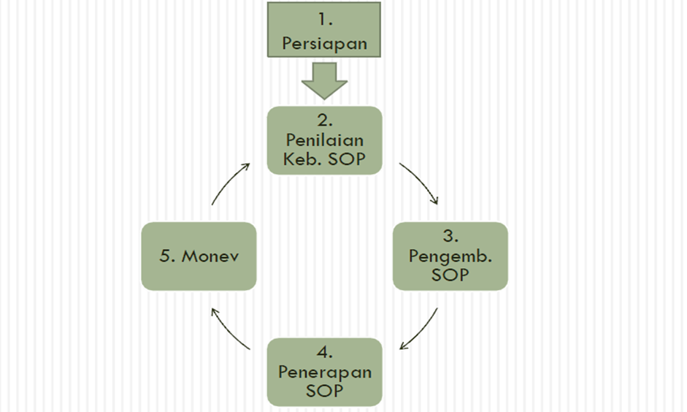


Siklus Penyusunan SOP

Slide 19






Tahapan Penyusunan SOP
Persiapan
Penilaian Kebutuhan
Pengembangan
Penerapan
/Integrasi
Monev
  membentuk Tim dan Kelengkapan.
  Melakukan pelatihan untuk anggota Tim.
  Sosialisasi kegiatan penyusunan SOP
  Pengumpulan informasi dan identifikasi alternatif.
  Analisi dan pemilihan alternatif penulisan SOP.
  Pengujian dan revies SOP.
  Pengesahan SOP.
  Monitoring.
  Evaluasi.
  Menyusun rencana tindak penilaian kebutuhan.
  Melakukan penilaian kebutuhan.
  Membuat daftar SOP yang akan dikembangkan.
  Membuat dokumen penilaian kebutuhan SOP
  Penerapan.
  Pemberitahuan.
  Distribusi dan aksesibilitas.
  Pelatiahan pemahaman

Slide 20

Identifikasi Judul SOP
Telaah Dokumen:
  Tupoksi
  Urtug Es. IV
  Renstra
  RKA
Teknik curah
pendapat
Teknik FGD
Teknik wawancara
Narasikan proses kegiatan yang selama ini dilakukan
Teknik benchmark
Teknik survey

Slide 21
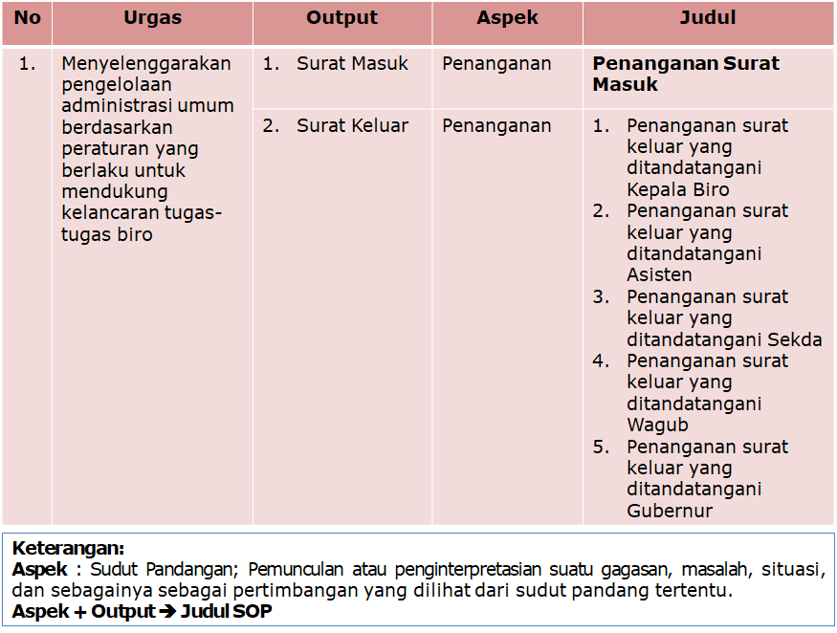
Identifikasi Judul SOP

Slide 22
Bagian Identitas
Struktur SOP
Bagian Flowchart

Slide 23
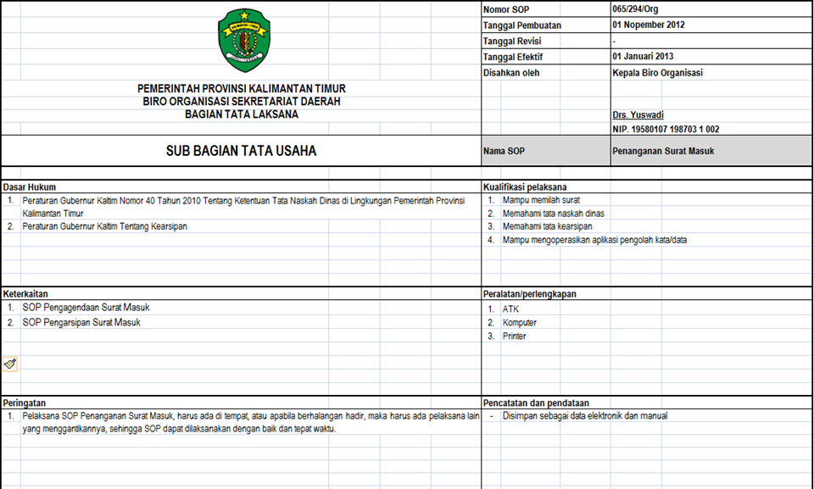
Bagian Identitas SOP

Slide 24
Isi dari Identitas SOP
Kata Kunci:
Identitas yang perlu dilengkapi dalam SOP adalah:
  Nama Unit tempat SOP diberlakukan.
  Nomor SOP.
  Tanggal Pembuatan SOP.
  Tanggal Revisi SOP.
  Tanggal efektif berlakunya SOP.
  Dasar hukum SOP.
  Keterkaitan dengan SOP lain.
  Peringatan yang diperlukan.
  Kualifikasi pelaksana SOP.
  Peralatan/Perlengkapan yang diperlukan untuk melaksanakan SOP.
  Pencatatan dan Pendataan yang ada dalam SOP.

Slide 25
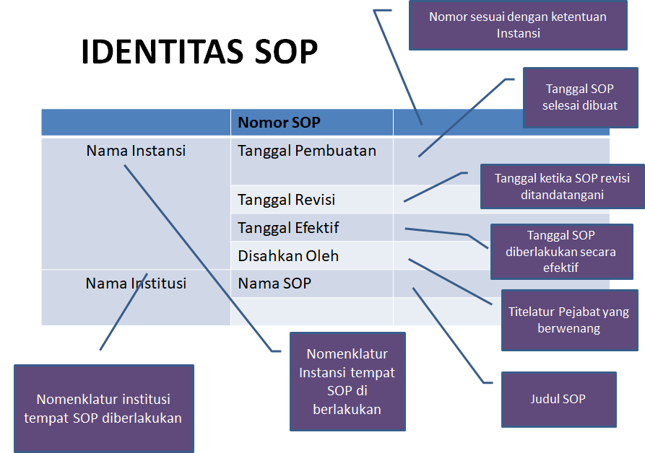
Isi dari Identitas SOP

Slide 26
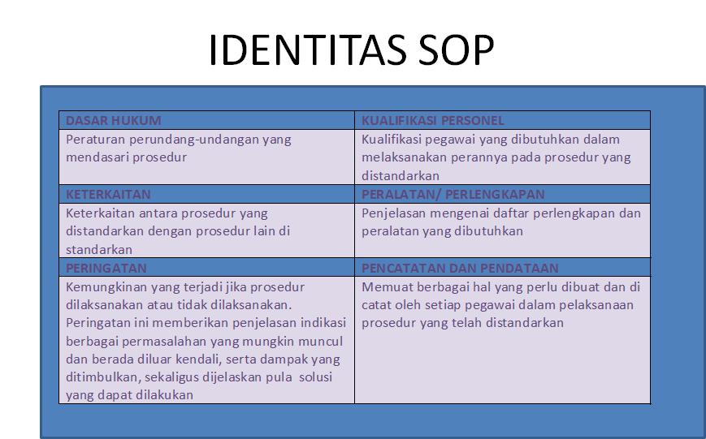
Isi dari Identitas SOP

Slide 27
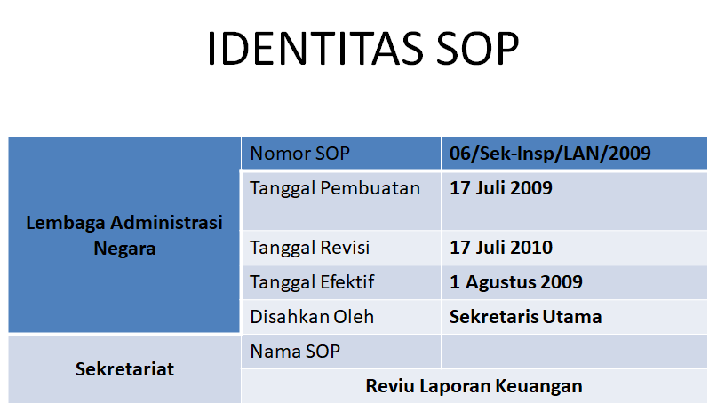
Contoh Identitas SOP

Slide 28
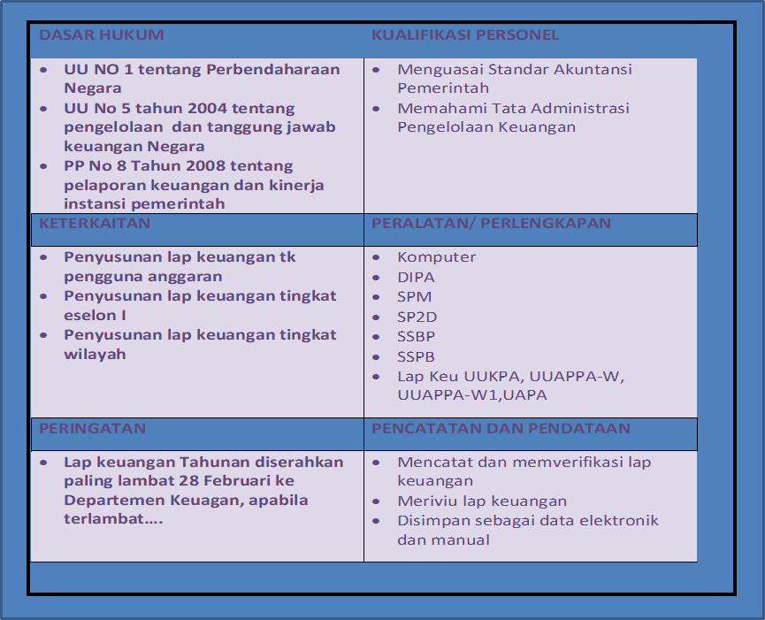
Contoh Identitas SOP

Slide 29
Isi Kolom Peringatan
  Kemungkinan resiko yang akan timbul ketika SOPdilaksanakan/tidak dilaksanakan.
  Peringatan indikasi permasalahan yang mungkin muncul dan berada di luar kendali pelaksana ketika SOP dilaksanakan dan dampak yang mungkin timbul.
  Penjelasan cara mengatasi resiko, masalah dan dampak yang mungkin muncul.
  Pencapaian waktu SOP dalam kondisi normal.
  Ditulis urut angka.

Slide 30
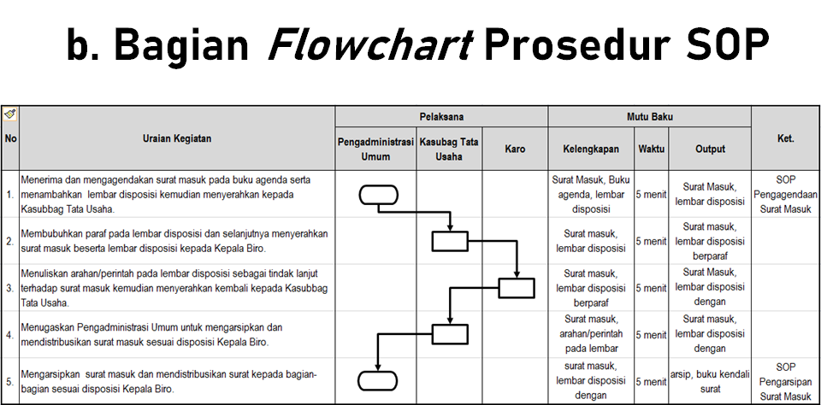
Bagian Flowchart

Slide 31
Kunci Mudah Penyusunan SOP
  SOP berasal dari pekerjaan/kegiatan sehari-hari.
  SOP berasal dari tugas dan fungsi organisasi yang bersangkutan.
  SOP hanya berkenaan dengan domain unit kita.
  Untuk menyusun SOP “Tulis yang Anda kerjakan”.

Slide 32




Thank you
Biro Organisasi

